Slide 1



Новые ФГОС: к каким изменениям готовиться школе в 2023 году?

Slide 2
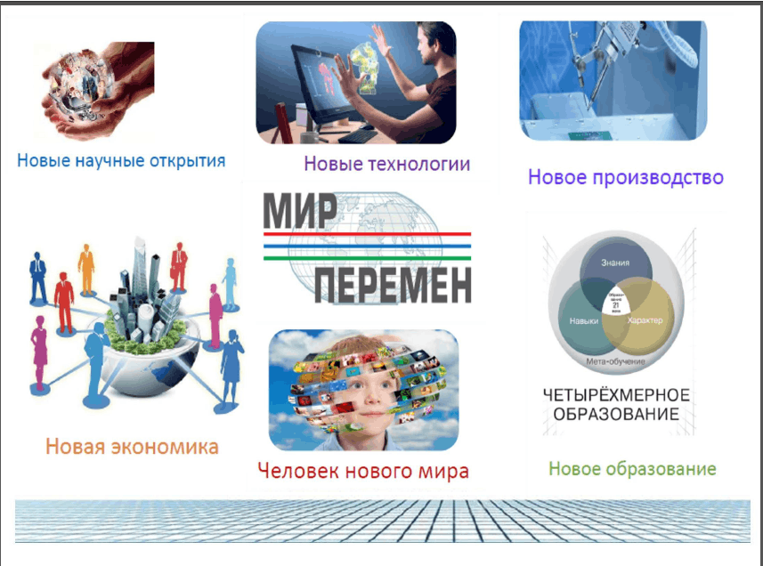

Slide 3


Что такое ФГОС ?
ФГОС — это федеральные государственные образовательные стандарты, представляющие собой совокупность требований к программам образования.

Slide 4




Какие бывают ФГОС
ФГОС
начального общего
образования
(1-4 классы)
ФГОС
основного общего образования
(5-9 классы)
ФГОС
среднего общего образования
(10-11 классы)
ФГОС
обучающихся с ограниченными возможностями здоровья (ОВЗ)

Slide 5






Три поколения стандартов
Первое поколение образовательных стандартов
Были приняты в 2004 году. Основной целью был не личностный, а предметный результат. Во главу ставился набор информации, обязательной для изучения.
Второе поколение ФГОС
разрабатывались с 2009 по 2012 год и действуют до 2022 года. Акцент сделан на развитие УУД, то есть способности обучающихся самостоятельно добывать информацию. Много внимания уделено проектной и внеурочной деятельности.
Главная задача ФГОС третьего поколения - конкретизация требований к обучающимся.
В новых ФГОС 2022 года определяют чёткие требования к предметным результатам по каждой учебной дисциплине.

Slide 6
Главное отличие обновленных стандартов следующее:
-весь учебный процесс описан очень подробно.
В документе максимально точно сформулированы требования к предметам всей школьной программы, по каждому учебному предмету даны четкие требования к образовательным результатам, конкретизировано, какой минимум знаний и умений должен освоить ученик. Также упор сделан на применении знаний на практике.

Slide 7
ФГОС ТРЕТЬЕГО ПОКОЛЕНИЯ
Цели обновления Федеральных государственных образовательных стандартов (ФГОС)
-обеспечение единого образовательного пространства на территории Российской Федерации
-обеспечение лидирующих позиций России в области фундаментального математического образования, физики, химии, биологии, технических наук, гуманитарных и социальных наук
-повышение роли школы в воспитании молодежи как ответственных граждан России на основе традиционных российских духовно - нравственных и культурно-исторических ценностей, а также в профилактике экстремизма и радикальной идеологии
-повышение качества преподавания русского языка, литературы, отечественной истории, основ светской этики, традиционных религий
-сохранение глубины и фундаментальности отечественного образования.

Slide 8


ФГОС третьего поколения
Основная задача ФГОС -
создание единого образовательного пространства по всей России. Считается, что оно обеспечит комфортные условия обучения для детей при переезде в другой город или, к примеру, при переходе на семейное обучение.

Slide 9



ФГОС также обеспечивают
личностное развитие учащихся, включая гражданское, патриотическое, духовно-нравственное, эстетическое, физическое, трудовое, экологическое воспитание.
П. 41
ФГОС НОО
П.41
обновлённого ФГОС

Slide 10



ФГОС третьего поколения
ВАРИАТИВНОСТЬ
вводить углублённое изучение предметов;
комбинировать предметы, курсы, модули;
разрабатывать индивидуальные учебные планы.

Slide 11




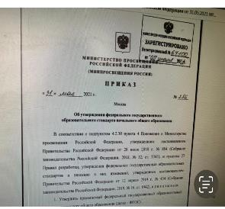


НОРМАТИВНАЯ БАЗА

Slide 12


с 1 сентября 2022 года действуют ФГОС НОО,ФГОС ООО в каждой школе, в МБОУ ЕСОШ№7
им.О. Казанского обучающиеся, первых и пятых классов в 2022 году, учатся уже по обновлённым ФГОС.

Slide 13
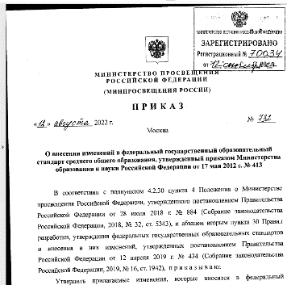
НОРМАТИВНАЯ БАЗА
1.09.2023 год начало реализации ФГОС СОО (ПРИКАЗ №732 от 12.08.2022 год)

Slide 14
ОСНОВНЫЕ ИЗМЕНЕНИЯ ФГОС СОО
•Обеспечение преемственности уровней начального общего, основного общего и среднего общего образования
•Конкретизация предметных результатов
•Приведение в соответствие с требованиями к организации образовательной деятельности, определенными действующими СанПин
•Уточнение количества учебных занятий (за 2 года на одного обучающегося – не менее 2170 часов и не более 2516 часов (не более 37 часов в неделю)
•Определение списка учебных предметов, обязательных для изучения на базовом или углубленном уровне (родной язык, родная литература, второй иностранный язык – по заявлению обучающихся, родителей несовершеннолетних обучающихся)

Slide 15
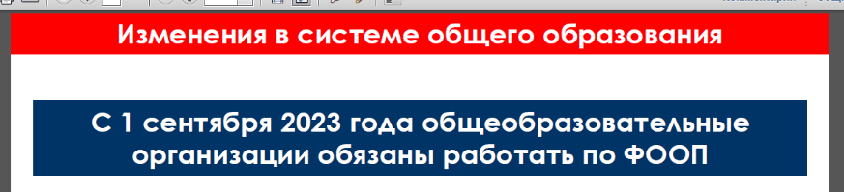
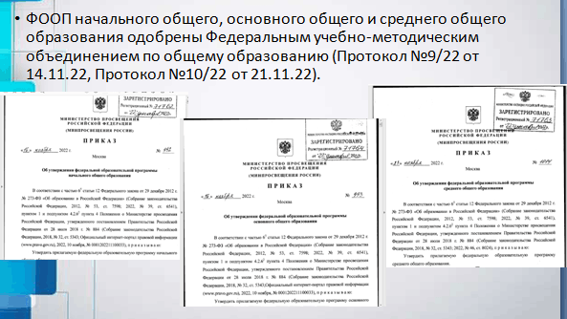

Slide 16

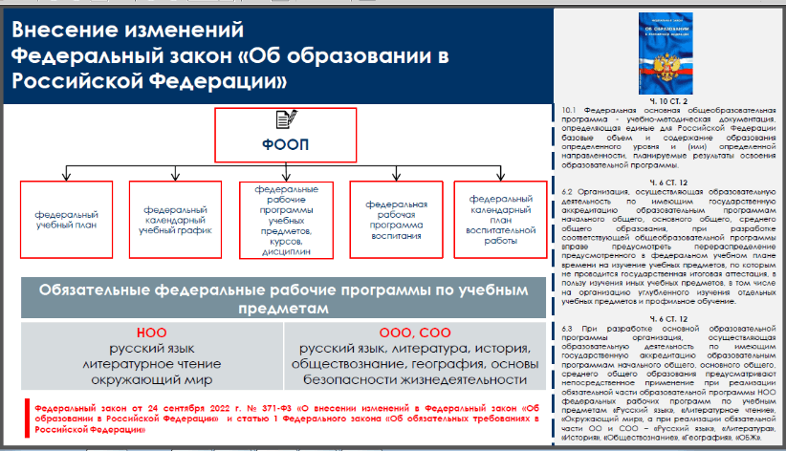

Slide 17
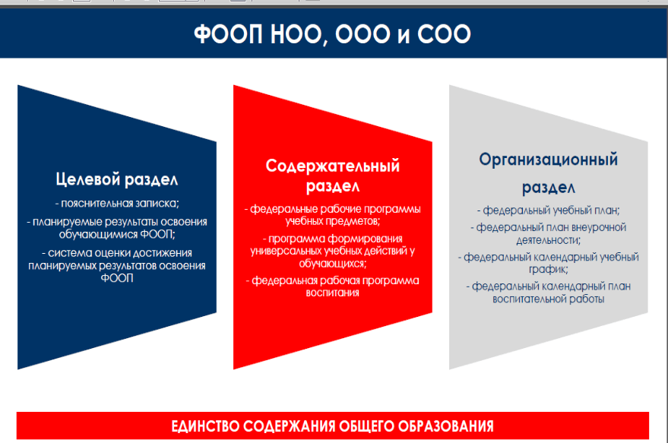

Slide 18
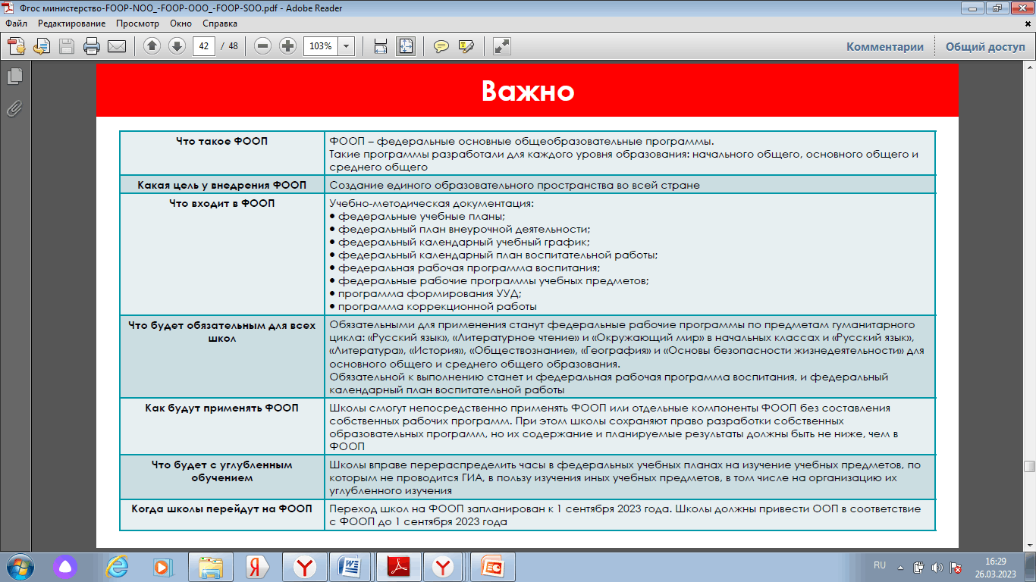

Slide 19
Критерии готовности ОО к введению к введению федеральных основных общеобразовательных программ
Организация повышения квалификации педагогических работников
сформирована система мониторинга готовности каждого учителя к реализации ФООП;
обеспечены кадровые, финансовые, материально-технические и иные условия реализации образовательной программы начального общего образования, образовательной программы основного общего образования и образовательной программы среднего общего образования, соответствующих ФООП.
Организация включения в педагогическую деятельность учителя федеральных онлайн- конструкторов, соответствующих требованиям ФООП

Slide 20
Об организации методической поддержки педагогических работников и управленческих кадров
На портале Единого содержания общего образования осуществляется доработка и обновление конструктора рабочих программ – удобного бесплатного онлайн-сервиса для индивидуализации федеральных рабочих программ по учебным предметам: https://edsoo.ru/
Индивидуальную консультативную помощь по вопросам введения ФООП учитель и руководитель образовательной организации может получить, обратившись к ресурсу «Единое содержание общего образования» по ссылке:
https://edsoo.ru/Goryachaya_liniya.htm. constructor/.
Материалы Всероссийских просветительских мероприятий «Федеральные основные общеобразовательные программы и федеральные рабочие программы учебных предметов начального, основного и среднего общего образования: изменения в Федеральном законе «Об образовании в Российской Федерации» размещены по адресу:
https://edsoo.ru/Vserossijskie_prosvetitelskie_meropriyatiya_Federalnie_osnovnie_obscheobrazovatelnie_programmi_i_federalnie_rabochie_programmi_u.htm.

Slide 21

Портал «Единое содержание общего образования»
http://www.edsoo.ru/
Новости
Рабочие программы
Конструктор рабочих программ
Виртуальные лабораторные работы
Методические интерактивные кейсы
Методические видеоуроки
Типовой комплект методических документов
Методические пособия
Функциональная грамотность
Тематический классификатор содержания образования

Slide 22

Портал «Единое содержание общего образования»
https://instrao.ru/prog Всероссийские просветительские мероприятия
Всероссийское просветительское мероприятие «Особенности реализации федеральной основной общеобразовательной программы начального общего образования» | Скачать | 23.11.2022 | Ссылка на трансляцию VK (начало в 11.00 (МСК)): https://vk.com/video716245662_456239187
Всероссийское просветительское мероприятие «Особенности реализации федеральных основных общеобразовательных программ основного и среднего общего образования и рабочих программ по естественно-научным предметам, математике и информатике» | Скачать | 25.11.2022 | Ссылка на трансляцию VK (начало в 11.00 (МСК)): https://vk.com/video716245662_456239192
Всероссийское просветительское мероприятие «Особенности реализации федеральных основных общеобразовательных программы основного и среднего общего образования и федеральных рабочих программ по русскому языку, литературе и общественно-научным предметам» | Скачать | 29.11.2022 | Ссылка на трансляцию VK (начало в 11.00 (МСК)): https://vk.com/video716245662_456239191

Slide 23
Портал «Единое содержание общего образования»
Учебные предметы
Главная
Учебные предметы
Технология
Технология
начальное общее образование основное общее образование
Методические пособия
Как работать по обновлённому стандарту в 1 классе начальной школы. Методические рекомендации для учителя
Семинар «Обновление содержания общего образования» для участников апробации Примерных рабочих программ по Технологии
26 октября 2021 года ФГБНУ «ИСРО РАО» провел постоянно действующий семинар «Обновление содержания общего образования» для участников апробации Примерных рабочих программ по технологии. Семинар посвящен рассмотрению содержательных подходов к современному технологическому образованию в школе

Slide 24
Портал «Единое содержание общего образования»
Рабочие программы по учебным предметам
Уважаемые коллеги!
ФООП начального общего, основного общего и среднего общего образования одобрены Федеральным учебно-методическим объединением по общему образованию (Протокол №9/22 от 14.11.22, Протокол №10/22 от 21.11.22).
Рабочие программы начального общего образования
https://edsoo.ru/Federalnaya_rabochaya_programma_nachalnogo_obschego_obrazovaniya_predmeta_Russkij_yazik_.htm -Федеральная рабочая программа начального общего образования предмета «Русский язык»
Рабочие программы основного общего образования
https://edsoo.ru/Federalnaya_rabochaya_programma_osnovnogo_obschego_obrazovaniya_predmeta_Russkij_yazik_.htm - Федеральная рабочая программа основного общего образования предмета «Русский язык»
Рабочие программы среднего общего образования
https://edsoo.ru/Federalnaya_rabochaya_programma_srednego_obschego_obrazovaniya_predmeta_Russkij_yazik_.htm - Федеральная рабочая программа среднего общего образования предмета «Русский язык»

Slide 25
Портал «Единое содержание общего образования»
Конструктор рабочих программ
Уважаемые коллеги!
Конструктор рабочих программ в настоящее время находится на доработке в соответствии с утвержденными федеральными основными общеобразовательными программами.

Slide 26
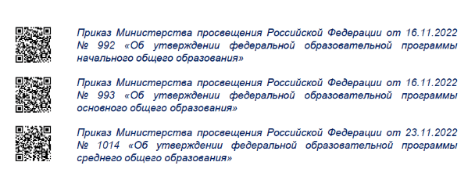

ИНФРМАЦИОННАЯ ПОДДЕРЖКА

Slide 27


Slide 28





Slide 29

СПАСИБО ЗА ВНИМАНИЕ!

